Slide 1
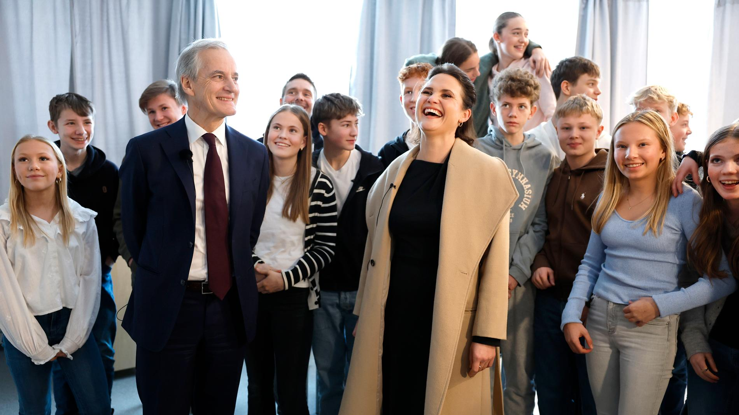
Rennesøy skule
Læring, engasjement og relasjoner
Velkommen til dere, neste års 8.klasse-foreldre

Slide 2

Møteagenda
Informasjon om skolen
Hvordan er det å være elev ved ungdomsskolen?
Orientering om språkfag/fordypningsfag og valgfag
Nynorsk/bokmål

Slide 3
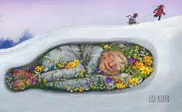
Møteagenda
Informasjon om skolen
Hvordan er det å være elev ved ungdomsskolen?
Orientering om språkfag/fordypningsfag og valgfag
Nynorsk/bokmål

Slide 4
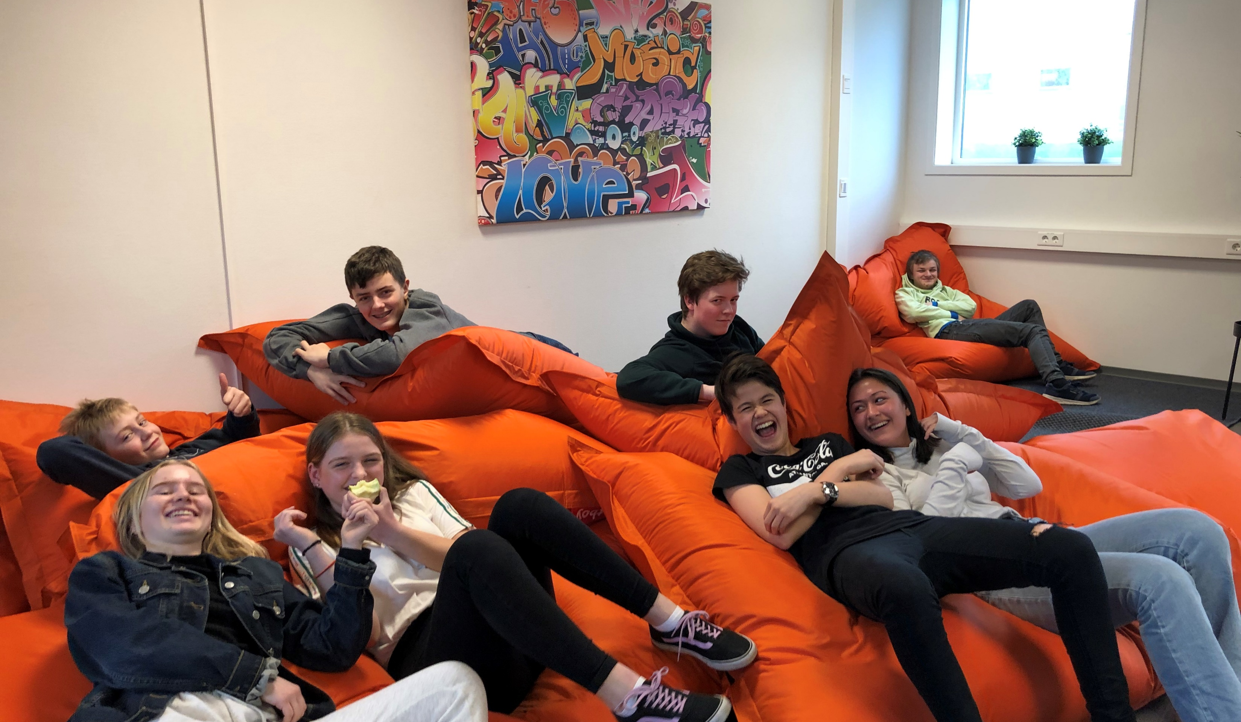
Rennesøy skule
30 ansatte
Organisering
240 elever neste skoleår
Fire paralleller på neste års 10. og tre paralleller på neste års 8.trinn og 9.trinn.
Deler av skolen er nyoppusset
Gode fasiliteter

Slide 5


Slide 6

Hva er nytt?
Nye klasser
Klassene blir satt opp for å få god fordeling etter følgende kriterier:
Lik klassestørrelse
Kjønn
Avgiverskole
Søsken
Trygghet
Faglig og sosial utvikling
Målform?

Slide 7
Videre løp er:
Lærere fra 7.klasse på Mosterøy og Vikevåg møtes, sammen med en representant fra Rennesøy, i mai for å danne nye klasser
Klasselister offentliggjøres i juni
Valgfag og språkfag/fordypning offentliggjøres i august

Slide 8
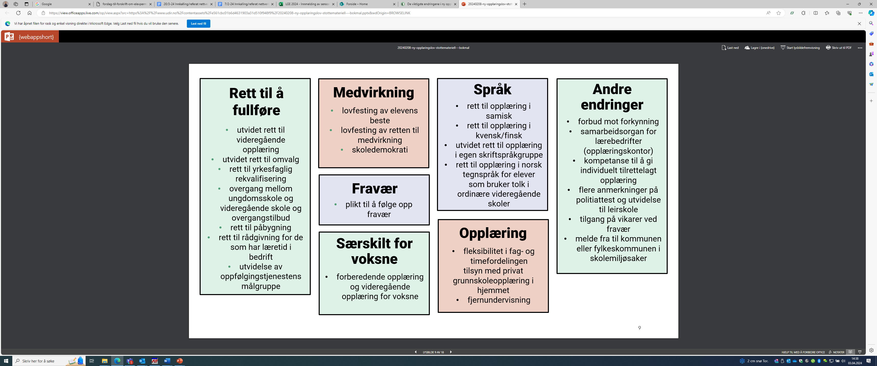
Ny opplæringslov

Slide 9
Nynorsk/bokmål
Retten til å få opplæring i en egen gruppe på nynorsk eller bokmål (der kommunen har vedtatt et annet hovedmål) er utvidet til å også gjelde på ungdomsskolen. Retten gjelder når minst ti elever på ett av trinnene ønsker det. Dette står i ny lov § 3-1.

Slide 10
Status
Rennesøy skule er registrert som en nynorsk-skole. Dette fordi Rennesøy kommune var en nynorsk-kommune
1
Stavanger kommune er en språknøytral kommune
2
Den store majoriteten av elevene på Rennesøy skule, langt tilbake i tid, har bokmål som hovedmål
3
For skoleåret 23-24 er fordelingen 210 med bokmål og 31 med nynorsk, dvs drøyt 13 prosent velger nynorsk
4

Slide 11
Hvordan gjør vi det nå?
Vi har god erfaring med å legge til rett for begge målformene i blandede klasser
Elevene får alt skriftlig materiell på den målformen de ønsker, dvs de som vil ha bokmål lesebøker får det, og det samme for nynorsk. Dette gjelder i alle fag.
De ansatte veksler mellom å skrive nynorsk og bokmål på tavlen
Lekseplaner på vekselvis på nynorsk/bokmål

Slide 12
Så, hva betyr dette?
Vi legger gjerne til rette for begge målformene slik vi gjør i dag
Gode pedagogiske grunner for å blande klassene
Gode sosiale grunner for å blande klassene
Vi har god erfaring, gjennom mange år, med å gjøre dette
Elevene får alle skriftlige bøker på den målformen de ønsker
To kontaktlærere i hver klasse, en med nynorsk en med bokmål
Foreldre kan dog gå sammen og kreve rene bokmål/nynorsk-klasser
Stavanger kommune jobber med hva dette vil bety fremover, kan være aktuelt med folkeavstemming ang. hovedmålet til skolen
Kommunen er i dialog med Statsforvalteren om praktisk betydning av loven

Slide 13
Juridisk
Det følgjer av første ledd, andre punktum at valet av kva skriftspråk som skal vere hovudmål, har betydning for kva skriftspråk som blir brukt i opplæringa og i den skriftlege kommunikasjonen som skolen har med elevar og foreldre. Hovudmålet skal brukast i all skriftleg kommunikasjon med elevar og foreldre, til dømes vekeplanar, beskjedar og liknande. Det er også hovudmålet som hovudsakleg skal brukast i skriftleg presentasjon i undervisninga og i faglege og skriftlege vurderingar. Det gjeld ikkje når elevane får opplæring i sidemål og i andre språk.

Slide 14
Juridisk…
Formålet med retten er å gi elevar med andre hovudmål enn fleirtalet opplæring i sitt eige hovudmål, jf. Ot.prp. nr. 67 (2002–2003) side 34. Regelen er ikkje til hinder for at elevar med ulike hovudmål kan få opplæring saman i delar av opplæringa. Føresetnaden er at det ikkje bryt med formålet med regelen. Til dømes kan elevar med ulike hovudmål få opplæring saman i praktisk-estetiske fag.

Slide 15
 | MANDAG | TIRSDAG | ONSDAG | TORSDAG | FREDAG
8.25 – 9.10 | MATTE Rom 8 | MATTE Rom 8 | MATTE Rom 8 | KRLE Rom 4 | NORSK Rom 8
9.15 – 10.00 | NORSK Rom 8 | NATURFAG Rom 4 | NORSK Rom 8 | MATTE Rom 8 | NORSK Rom 8
10.10 – 10.55 | GYM/KH | MUSIK004B | ENGELSK Rom 8 | NATURFAG | KH/GYM
11.30 – 12.15 | KH/GYM | SPRÅK | VALGFAG | NATURFAG | GYM/KH
12.25 – 13.10 | ENGELSK Rom 8 | SYMJING | VALGFAG | SAMFUNN Rom 4 | ENGELSK Rom 8
13.20 – 14.05 | SPRÅK | KRLE Rom 4 | SAMFUNN Rom 4 | SAMFUNN Rom 4 | SPRÅK
14.15 – 15.00 |  |  | UTV

Slide 16
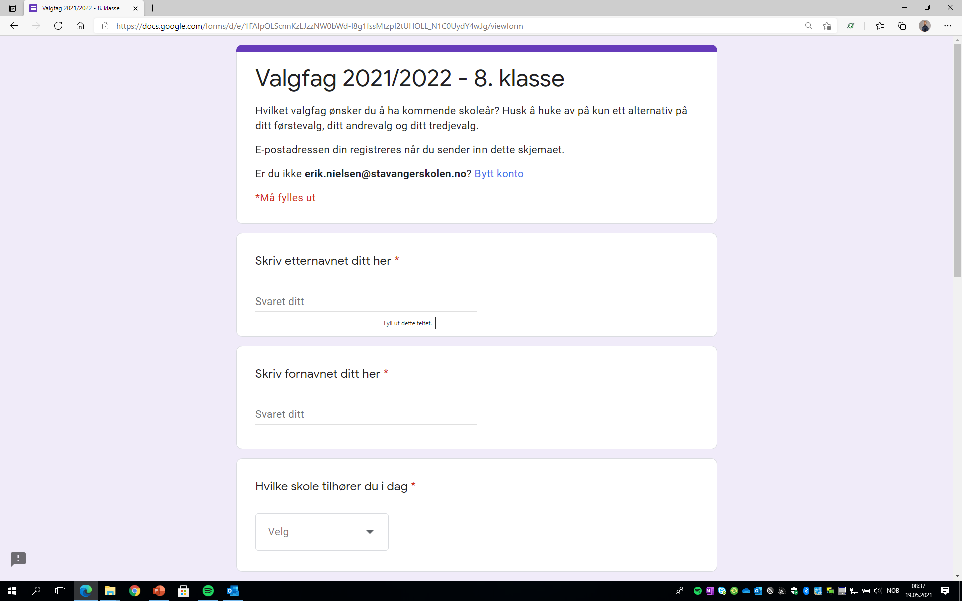
Hvordan blir prosessen videre?
Bøker
Jeg vil ha bøkene mine på nynorsk
Jeg vil ha bøkene mine på bokmål
Klasse
Jeg vil gå i blandet språkgruppe
Jeg vil ikke gå i blandet språkgruppe
Dersom det ikke blir blandede språkgrupper vil jeg:
Gå i nynorskklasse
Gå i bokmålsklasse

Slide 17

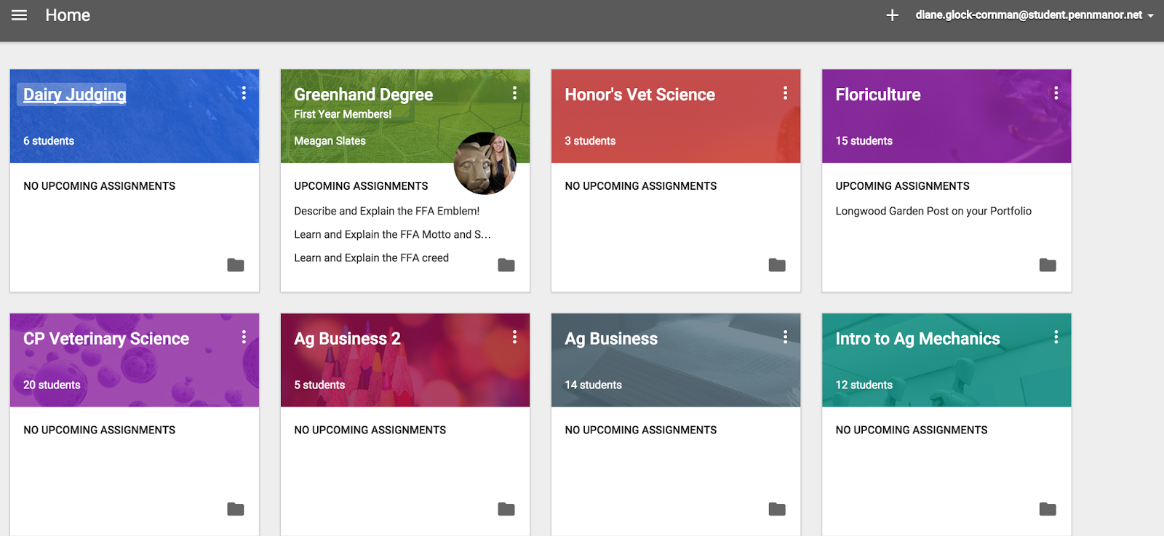
Hva er nytt for elevene?
Karakterer- tilbakemeldinger
Hovedmål/sidemål
Yondr
Tyggis
Mer skole!

Slide 18
 | MANDAG | TIRSDAG | ONSDAG | TORSDAG | FREDAG
8.25 – 9.10 | MATTE Rom 8 | MATTE Rom 8 | MATTE Rom 8 | KRLE Rom 4 | NORSK Rom 8
9.15 – 10.00 | NORSK Rom 8 | NATURFAG Rom 4 | NORSK Rom 8 | MATTE Rom 8 | NORSK Rom 8
10.10 – 10.55 | GYM/KH | MUSIK004B | ENGELSK Rom 8 | NATURFAG | KH/GYM
11.30 – 12.15 | KH/GYM | SPRÅK | VALGFAG | NATURFAG | GYM/KH
12.25 – 13.10 | ENGELSK Rom 8 | SYMJING | VALGFAG | SAMFUNN Rom 4 | ENGELSK Rom 8
13.20 – 14.05 | SPRÅK | KRLE Rom 4 | SAMFUNN Rom 4 | SAMFUNN Rom 4 | SPRÅK
14.15 – 15.00 |  |  | UTV

Slide 19
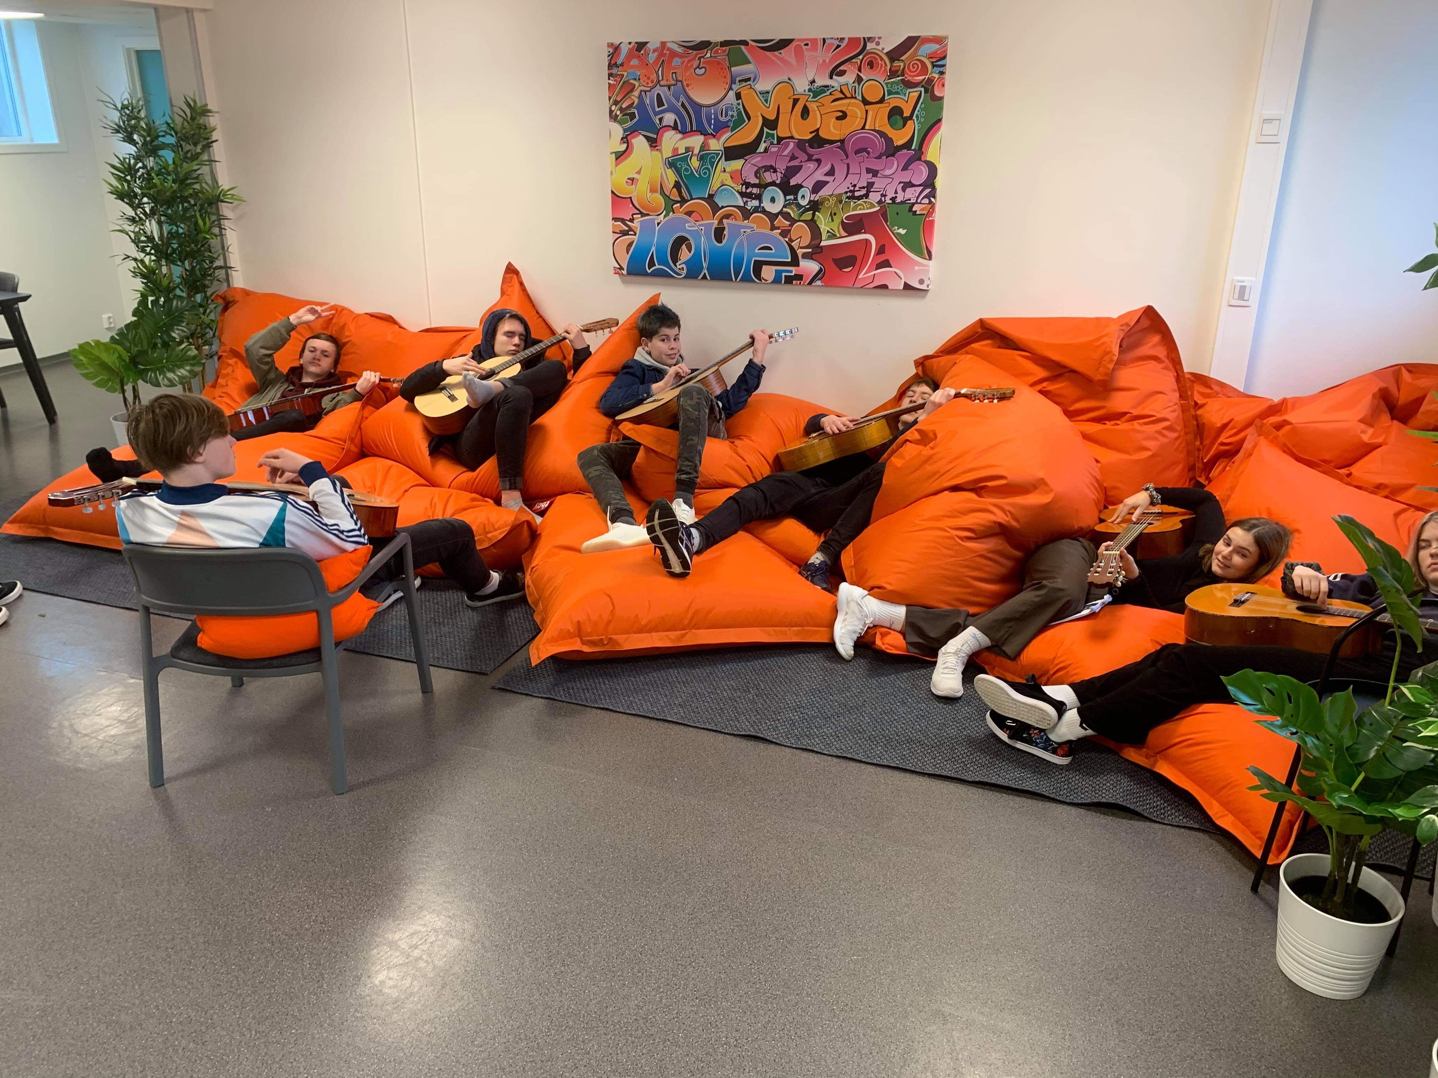

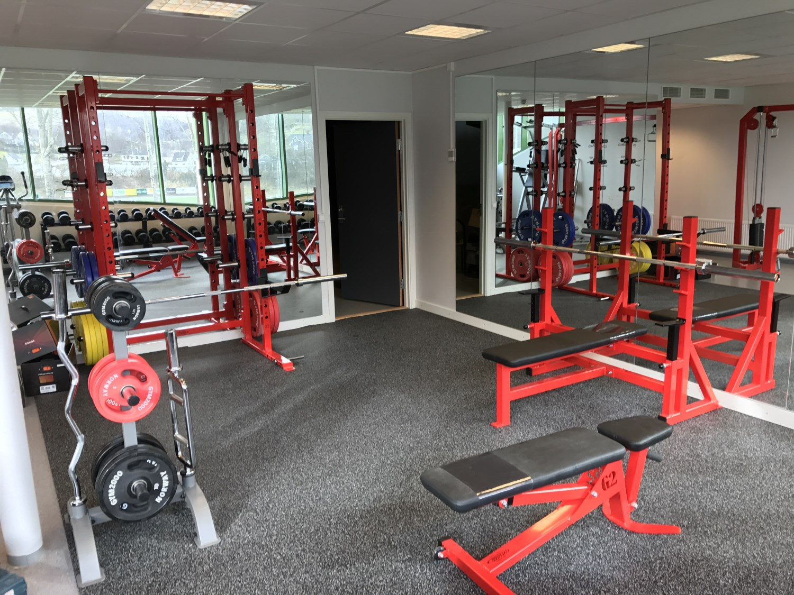
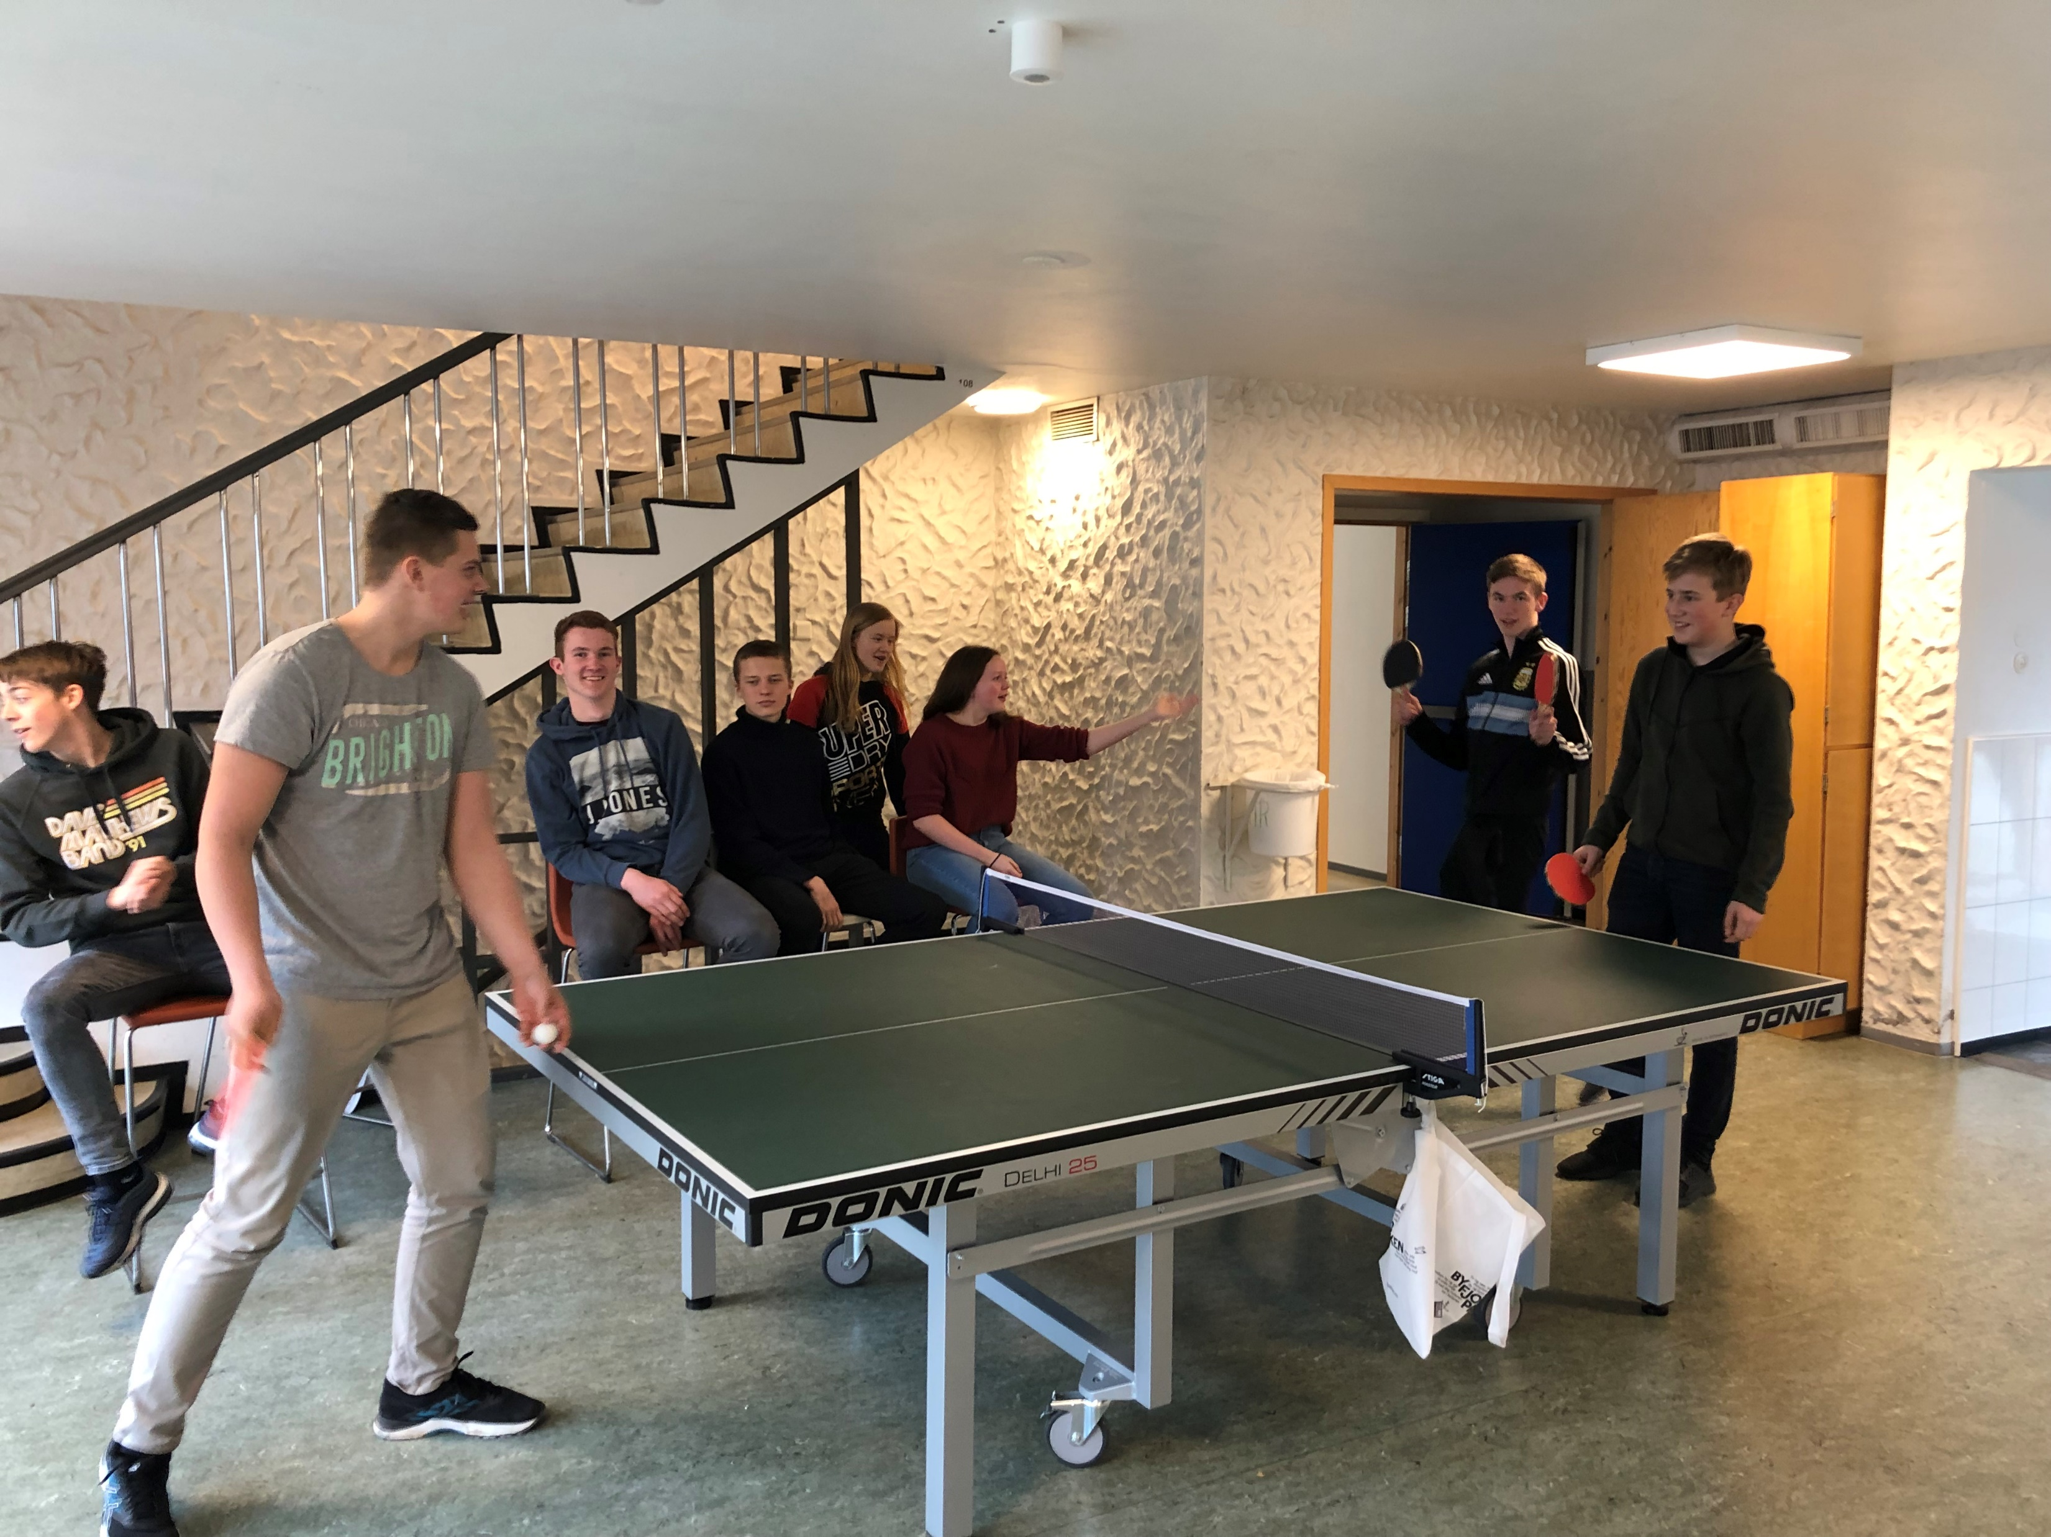
Rennesøy skule
Friminutts-aktiviteter
Lekser
Prøver
Ball

Slide 20
Hva er nytt for elevene:
Fremmedspråk/fordypningsfag/arbeidslivsfag
Spansk, tysk, engelsk fordypning, arbeidslivsfag
Valgfag
Fysisk aktivitet og helse, design & redesign, teknologi i praksis, friluftsliv
OBS: Kan ikke garantere at alle får sitt førstevalg

Slide 21
Valg av fremmedspråk/fordypning/arbeidsliv
Tysk
Spansk
Engelsk fordypning
Arbeidslivfag
Valg av fag er for hele ungdomsskolen (med visse unntak)
Oppstart av gruppe er avhengig av et visst antall søkere

Slide 22
Videregående skole-språkfag og studiespes.
Hovedregelen er at det er usikkert kvart år om skulane set igong med nivå 1 i språk på studiespesløp.
Skolene tar forbehold om at fag settes i gang. Faget kan velges hvis det passer inn i timeplanen og hvis kombinasjonen av fag oppfyller kravene til vitnemål.

Slide 23
Videregående skoler, språk, studiespes.
Skole | Nivå 1 | Nivå 2
Bergeland vgs | Tysk | Tysk, fransk og spansk
St. Olav vgs | Ingen tilbud | Tysk, fransk og spansk
Kongsgård vgs | Ingen tilbud | Tysk, fransk og spansk
Randaberg vgs | Tysk | Tysk, fransk og spansk
Hetland vgs | Ingen tilbud | Tysk, fransk og spansk
Jåttå vgs | Tysk | Tysk, fransk og spansk
St. Svithun vgs | Tysk | Tysk, fransk og spansk
Sola vgs | Tysk | Tysk, fransk og spansk
Bryne vgs | Tysk | Tysk, fransk og spansk
Vågen | Fransk, tysk, spansk | Fransk, tysk og spansk

Slide 24
Valgfag
På Rennesøy skule vil høstens 8.klasse få mulighet til å velge mellom:
Fysisk aktivitet og helse
Design og redesign
Teknologi og design
Friluftsliv
Elevene velger hvert år hvilket valgfag de ønsker, og kan skifte hvert år.
Oppfordrer elevene til å ta selvstendige valg.

Slide 25

Valgfag
Fysisk aktivitet og helse
Fysisk aktivitet og helse handler om å stimulere til bevegelsesglede og interesse for fysisk aktivitet og kosthold som grunnlag for en helsefremmende livsstil. Gjennom varierte fysiske aktiviteter, alene og sammen med andre, skal elevene kunne oppleve mestring. Faget skal gjøre elevene kjent med aktiviteter som kan motivere dem til en fysisk aktiv livsstil og til å velge et helsefremmende kosthold også videre i livet.

Slide 26
Valgfag
Design og redesign
Design og redesign handler om at elevene skal få erfaringer med ulike design- og håndverksteknikker og materialer. Gjennom idéutvikling og praktisk arbeid i verksted kan elevene utvikle skaperglede, utholdenhet, selvinnsikt og kritisk tankegang. Ved å utforske hvordan produkter skapes, vil elevene kunne reflektere over miljøutfordringer og konsekvenser av overforbruk i samfunnet.

Slide 27
Teknologi og design
Teknologi og design handlar om å lage teknologiske produkt. Faget skal bidra til at elevane utviklar sin kreativitet og teknologiske kompetanse gjennom å designe, utvikle og forbetre produkt. Elevane skal òg kunne forvalte teknologi på ein sikker og berekraftig måte. Faget skal vidare bidra til at elevane kan finne gode teknologiske løysingar for nåtida og framtida og forberede dei på å eit arbeids- og samfunnsliv med raske omstillingar.

Slide 28
Friluftsliv
Friluftsliv handler om at elevene skal utvikle turglede og respekt for naturen og naturressursene. Faget skal gi elevene forståelse av mangfoldet i naturen. Faget skal også bidra til å fremme fysisk og psykisk helse ved å gi elevene erfaring med å bruke naturen til rekreasjon og aktiviteter. Videre skal faget styrke elevenes evne til å ta vare på seg selv og andre i naturen.

Slide 30
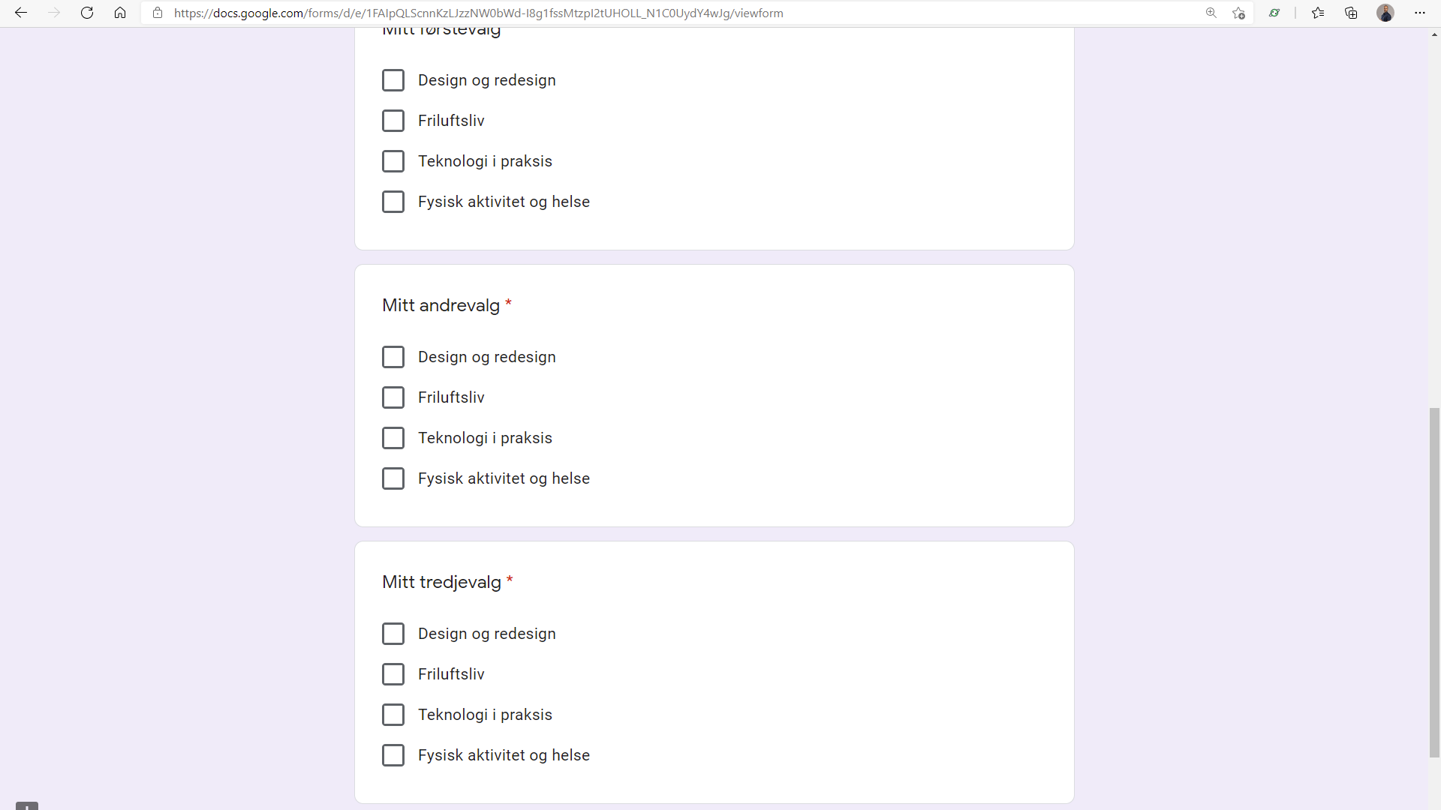

Slide 31
Annen informasjon

Slide 32
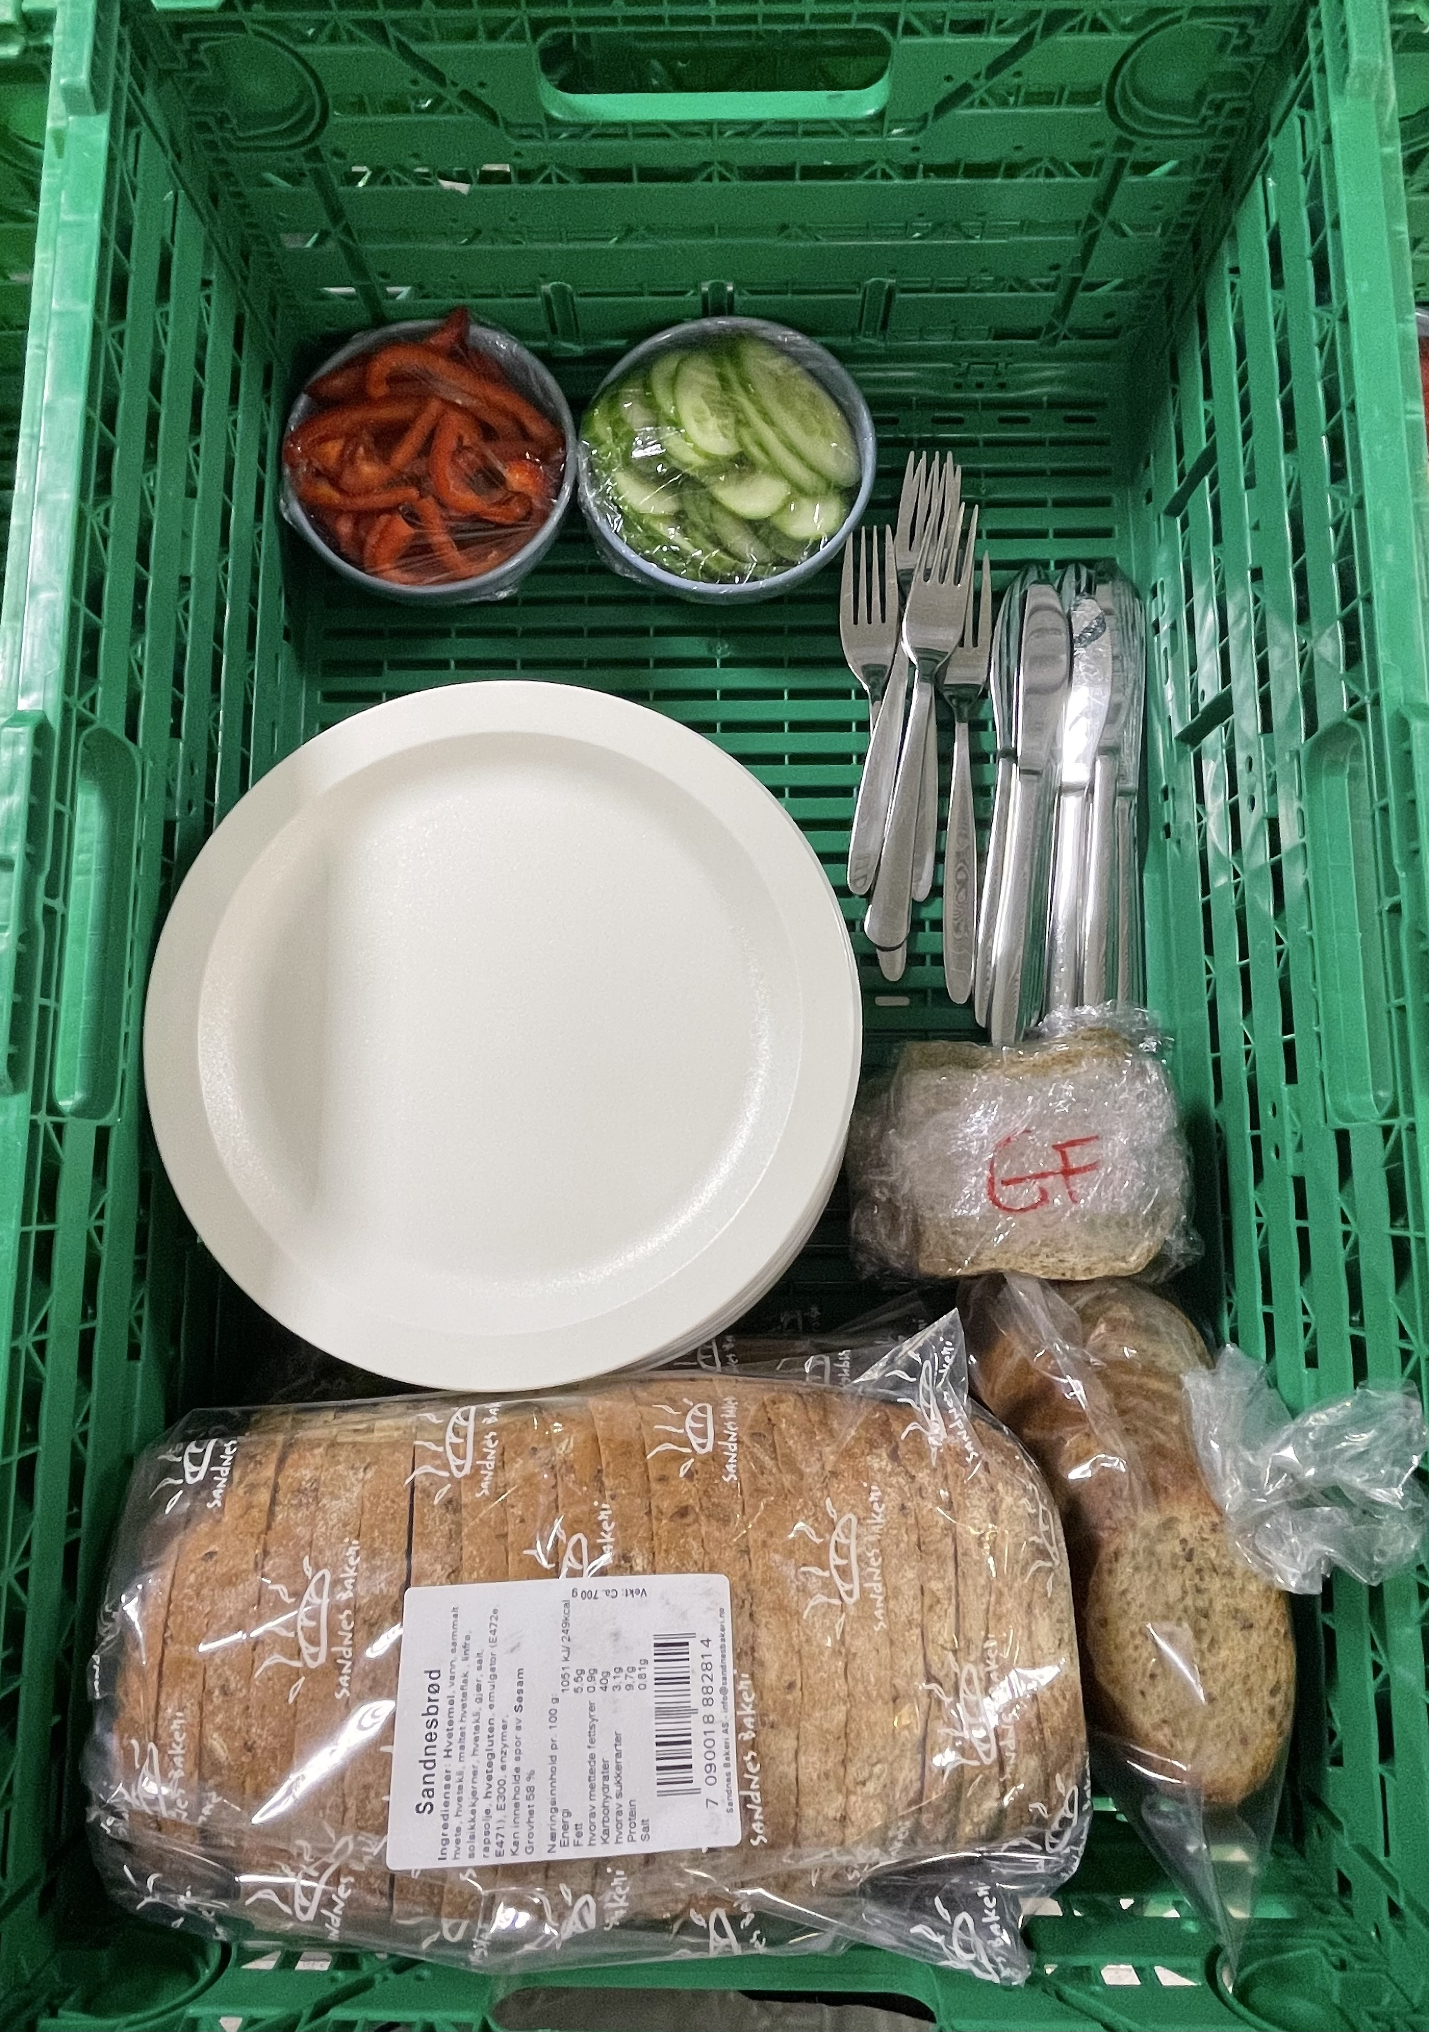
Skolematordning
FAU og elevrådet ønsker at vi skal fortsette med å være med i ordningen.
Den blir dog ikke gratis fra høsten av.
15 kroner per måltid er en tenkt pris.
Påmelding og betaling via nettside i regi av Stavanger kommune.
Friordning basert på økonomi.
Notes:
Mesteparten av det vi lager er vegetar.
Brødbuffet er med kjøtt.

Slide 33

Vi gleder oss til samarbeidet

